Slide 1
JOUR 3 · MODULE 10
Une Awa fluide
Attente, objections, transfert vers un humain et accents
Formation Agents vocaux de 0 à Z · AI&ML Factory
Lauriane MBAGDJE DORENAN
AGILTYM
Notes:
Timing : 1 min.
À dire : le module 9 a réglé la patience d'Awa face au prospect. Celui-ci règle la patience du prospect face à Awa : que se passe-t-il quand l'agenda met 5 secondes, quand on dit « c'est cher », quand il faut passer la main, et quand l'accent met le STT en difficulté ?
Repère : module de 2 h 30 (exposé 40 min, notebook 55 min, atelier 40 min, quiz 15 min). Il clôt le jour 3.

Slide 2
OBJECTIFS DU MODULE
Ce que vous saurez faire dans 2 h 30
1
Combler l'attente d'un outil lent : préambule, filler, relance, timeout
Déroulé
Comprendre
40 min
2
Répondre aux objections sans inventer de remise
Exposé et schémas
Explorer
55 min
Décider quand transférer vers un humain, et avec quel résumé
Notebook jour 3, section 10
3
Pratiquer
40 min
Atelier : agenda lent, objections, STT
4
Comparer des STT sur les accents de l'équipe
Valider
15 min
Quiz de 5 questions
Notes:
Timing : 1 min.
À dire : quatre capacités. Tout le notebook tourne hors ligne : l'agenda lent, les transcriptions et les profils d'erreur sont simulés. Les chiffres sont fictifs.
Repère : 40 + 55 + 40 + 15 = 150 min.

Slide 3
LE PROBLÈME À RÉSOUDRE
Un outil lent, un prospect qui attend
Ce que dit le prospect
Ce qui se passe derrière
« Je voudrais un rendez-vous mardi. »
... 5 secondes de silence ...
check_availability
l'agenda répond en 5 s
la ligne
aucun son pendant l'appel d'outil
Il croit que la ligne est coupée, ou qu'Awa n'a pas compris. Il dit « allô ? », ou il raccroche.
le LLM
attend le résultat de l'outil
Au téléphone, il n'existe pas de sablier : le silence est la seule information donnée au prospect.
Notes:
Timing : 3 min.
À dire : le module 8 a montré qu'un outil lent allonge la latence. Ici, on traite l'effet sur la personne. Au téléphone, il n'y a pas de barre de chargement : c'est le silence qui dit « il y a un problème ».
Repère : un silence de quelques secondes se remarque (repère indicatif : dès une à deux secondes). Le délai exact dépend du contexte et se mesure sur de vrais appels.

Slide 4
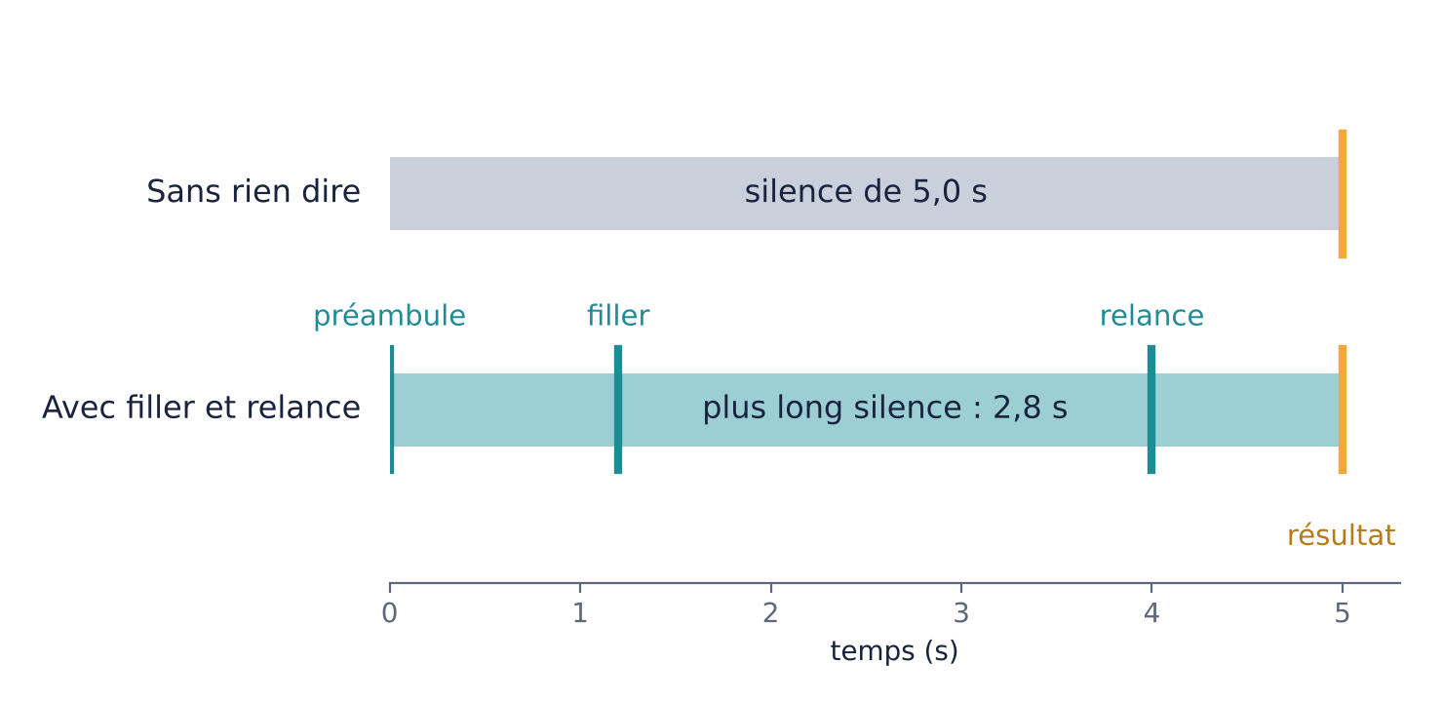
COMPRENDRE · NOTEBOOK 10.1
Quatre outils pour découper l'attente
Préambule
avant l'appel : « Je regarde l'agenda. »
Filler
si l'outil n'a pas répondu après un court délai
Relance
si l'attente se prolonge
Timeout
Agenda de 5 s avec les seuils du notebook (fictifs, repère indicatif).
délai maximal, avec solution de repli
On ne supprime pas l'attente : on la découpe en silences supportables.
Notes:
Timing : 4 min.
À dire : quatre outils, du plus tôt au plus tard. Le préambule se dit avant même l'appel. Le filler et la relance sont déclenchés par le temps qui passe. Le timeout met fin à l'attente. Sur la figure, un outil de 5 s sans rien dire donne 5 s de silence ; avec filler à 1,2 s et relance à 4 s, le plus long silence tombe à 2,8 s.
Source : documentation LiveKit Agents (tools) et docstring de RunContext.with_filler, livekit-agents 1.8.10.
Repère : figure issue du notebook (exercice 10.1 et silence_max), fictive.
Exercice 10.1 [Guidé] : evenements_attente.

Slide 5
COMPRENDRE
Les seuils de départ pour Awa
Événement
Seuil de départ
Ce qu'Awa dit
Préambule
avant l'appel
« Je regarde l'agenda. » (une courte phrase)
Filler
1,2 s
« Un instant, je consulte le planning. »
Relance
4,0 s
« Je suis toujours dessus, merci de patienter. »
Timeout
8,0 s
« Je n'arrive pas à joindre l'agenda. Je peux vous rappeler. »
Ces valeurs sont des repères indicatifs. Un outil rapide ne doit jamais déclencher de filler : si l'agenda répond en 0,6 s, le prospect n'entend que le résultat.
Choisissez vos seuils sur la distribution réelle des durées de l'outil, pas sur une moyenne.
Notes:
Timing : 3 min.
À dire : voici les valeurs du notebook et de awa_agent.py. Un filler trop tôt est lui-même gênant : il se déclenche sur chaque appel, même rapide. Trop tard, on retombe dans le silence. Pour régler, regardez les durées réelles de l'agenda, par exemple le 95e percentile.
Repère : 1,2 s, 4,0 s et 8,0 s sont des repères indicatifs, à régler sur vos appels (module 12).
Lien avec le module 8 : les métriques par tour donnent la durée réelle de l'appel d'outil.

Slide 6
COMPRENDRE · NOTEBOOK 10.3
Un bon filler : court, adapté, jamais répété
Court
Adapté à l'outil
quelques mots, environ 2 à 3 s de parole
agenda, fiche prospect, calcul : une phrase par contexte
Varié
Interruptible
pas l'une des trois dernières phrases dites
le prospect qui dit « laissez tomber » doit être entendu
À éviter
À faire
« Un instant, s'il vous plaît. » trois fois de suite : c'est pire que le silence.
Agenda : « Je regarde l'agenda. » puis, en relance : « Le système est un peu lent, je n'ai pas oublié votre demande. »
Un filler répété sonne robotique : on garde la mémoire de ce qui a déjà été dit.
Notes:
Timing : 3 min.
À dire : le filler est une parole d'Awa, donc il doit sonner naturel. Court, lié à l'outil, différent de la fois d'avant, et interruptible. Ne réservez disallow_interruptions qu'aux phrases qui ne doivent vraiment pas être coupées (l'annonce légale du module 13).
Source : docstring de RunContext.disallow_interruptions, livekit-agents 1.8.10.
Repère : les phrases proposées sont des exemples à adapter à votre ton.
Exercice 10.2 [Avancé] : choisir_filler selon le contexte, sans répétition.

Slide 7
LE CODE
Filler, relance et timeout dans un outil LiveKit
awa_agent.py
Ce que fait with_filler
async def avec_attente(context, outil, travail):
dits = []
async with context.with_filler(
lambda etape: choisir_filler(outil, dits, etape),
delay=1.2, interval=2.8, max_steps=2):
try:
return await asyncio.wait_for(travail(), timeout=8.0)
except asyncio.TimeoutError:
raise ToolError(SECOURS_TIMEOUT)
@function_tool()
async def check_availability(self, context, date: str):
valider_date(date)
return await avec_attente(
context, "agenda",
lambda: appel_baobab("GET", f"/availability?date={date}"))
Il attend que la session soit au calme pendant delay secondes, puis joue la phrase avec session.say, sans repasser par le LLM.
Avec interval, il recommence ; max_steps limite le nombre de phrases.
Le timeout lève ToolError : le LLM transforme le message en phrase de repli.
Noms vérifiés dans livekit-agents 1.8.10 : à revérifier le jour J.
Notes:
Timing : 3 min.
À dire : un seul assistant, avec_attente, utilisé par les trois outils. with_filler prend une chaîne ou une fonction appelée à chaque déclenchement avec le numéro d'étape : c'est là qu'on choisit une phrase différente. asyncio.wait_for coupe l'appel au bout de huit secondes et l'outil renvoie un message de secours.
Source : docstring de RunContext.with_filler (livekit-agents 1.8.10) : source (chaîne ou fonction étape -> SpeechHandle, chaîne ou None), delay, interval, max_steps. Testé dans awa_agent.py avec un contexte simulé : filler, relance et timeout se déclenchent comme attendu. Non testé avec de vrais appels.
Repère : delay 1,2 s, interval 2,8 s (pour une relance vers 4 s) et timeout 8 s sont des repères indicatifs.

Slide 8
COMPRENDRE · NOTEBOOK 10.2
Le timeout n'est pas un silence : c'est un repli
1
Annuler l'appel
2
Dire la vérité
3
Proposer une suite
asyncio.wait_for annule la tâche : plus de résultat qui arrive trop tard.
« Je n'arrive pas à joindre l'agenda pour le moment. »
rappeler le prospect, ou le passer à un conseiller.
Piège : annuler un outil d'écriture (créer une fiche, réserver) qui a peut-être déjà abouti côté serveur. D'où la clé d'idempotence du module 6 : on peut réessayer sans créer de doublon.
Un timeout bien géré se termine toujours par une solution, jamais par un silence.
Notes:
Timing : 3 min.
À dire : à huit secondes, on abandonne. Trois gestes : annuler, dire la vérité, proposer une suite. Attention aux outils qui écrivent : annuler côté agent ne garantit pas que le serveur n'a pas fini. C'est pour ça que book_meeting et create_lead portent une clé d'idempotence (module 6).
Repère : dans le notebook, la simulation de 12 s déclenche filler, relance puis timeout.
Source : awa_agent.py, fonction avec_attente.

Slide 9
COMPRENDRE
Attendre ou travailler en arrière-plan ?
Outil
Mode
Pourquoi
check_availability
attendre
on a besoin du résultat pour répondre : filler pendant l'attente
book_meeting
attendre
on ne confirme pas un rendez-vous avant de savoir s'il est pris
create_lead
attendre
l'identifiant de la fiche sert à la réservation qui suit
e-mail de confirmation
arrière-plan
le prospect n'a pas besoin d'attendre l'envoi pour continuer
Dans LiveKit Agents, un outil passe en arrière-plan à son premier await ctx.update(...) : le prospect entend un accusé de réception, le résultat est annoncé quand l'agent est libre. async with ctx.foreground() réserve la parole pour une étape interactive.
On attend ce dont la réponse dépend, on déporte le reste.
Notes:
Timing : 3 min.
À dire : un outil en arrière-plan permet à Awa de continuer la conversation pendant que le travail se fait. Utile pour l'envoi d'un e-mail ou d'un résumé. Mais pas pour la réservation : on ne dit « c'est réservé » qu'une fois que c'est vrai.
Source : documentation LiveKit « Async tools » : un outil devient non bloquant à son premier await ctx.update(...) ; les mises à jour suivantes sont ajoutées au contexte et le résultat final est annoncé quand l'agent est libre ; ctx.foreground() ; ToolFlag.CANCELLABLE avec get_running_tasks et cancel_task. La documentation ne décrit pas de réglage de timeout.
Repère : dans awa_agent.py, les trois outils attendent ; l'e-mail de confirmation n'existe pas dans la version du fil rouge.

Slide 10
COMPRENDRE · NOTEBOOK 10.4
Une objection : reconnaître, répondre, proposer
Reconnaître
Répondre juste
Proposer un pas
« Je comprends. »
tarif exact : Pro, 49 000 F CFA par mois, jusqu'à 15 utilisateurs
un rendez-vous de 30 minutes
Exemple : « C'est cher. »
« Je comprends. L'offre Pro est à 49 000 F CFA par mois, et en paiement annuel vous avez 2 mois offerts. Un rendez-vous de 30 minutes permet de voir ce qui convient à votre entreprise. »
Awa ne négocie pas : la seule réduction est « 2 mois offerts en paiement annuel ».
Notes:
Timing : 3 min.
À dire : trois temps, toujours les mêmes. On reconnaît, on redonne le fait, on propose un pas suivant. Pas de remise improvisée : Awa n'a aucune marge de négociation, hors les deux mois offerts en paiement annuel.
Repère : tarifs fictifs du fil rouge (Essentiel 25 000 F CFA par mois, jusqu'à 3 utilisateurs ; Pro 49 000, jusqu'à 15 ; Entreprise sur devis).
Exercice 10.3 [Guidé] : classer_objection.

Slide 11
COMPRENDRE · NOTEBOOK 10.4
Garde-fou sur la remise et cas de l'e-mail
Un LLM trop serviable
« Envoyez-moi un e-mail »
Pour garder le prospect, il peut inventer : « Je peux vous faire 20 % de remise. » Deux défenses :
1. le prompt : « n'invente jamais une autre remise » ;
2. un filtre sur la sortie : refuser tout %, toute remise sans « 2 mois offerts », tout montant hors tarifs.
Souvent une manière polie de clore. Awa :
1. accepte, sans insister ;
2. relit l'adresse lettre par lettre (module 7) ;
3. propose aussi un rendez-vous de 30 minutes.
Le filtre est un filet de sécurité simple : il ne comprend pas le sens, il se complète par des tests.
Notes:
Timing : 3 min.
À dire : le prompt ne suffit pas, un modèle peut dévier. Le filtre de sortie du notebook refuse un pourcentage, une remise sans les deux mois offerts, ou un montant autre que 25 000 et 49 000. Il a des limites : il ne voit pas « trente mille francs » écrit en toutes lettres, ni « je vous l'offre ». En production, on le complète par un jeu de conversations de test (module 12).
Repère : règle volontairement simple, à but pédagogique.
Exercice 10.4 [Guidé] : reponse_conforme.

Slide 12
COMPRENDRE · NOTEBOOK 10.5
Quand passer la main à un humain
Situation
Décision
Persona
Le prospect demande un humain
transférer
n'importe lequel : « passez-moi un conseiller »
Le prospect est en colère
transférer
Jean-Pierre : « C'est inadmissible ! »
Deux échecs de suite
transférer
compréhension ou outil en panne
Le prospect est hors cible
ne pas transférer
Khady, étudiante : conclure poliment
Prospect ordinaire
continuer
Mamadou (8 salariés), Aïssatou (120 salariés)
Les mots-clés sont un filet : en production, c'est le LLM qui juge du ton. Un mot comme « nul » apparaît aussi dans « nulle part ».
Ne transférez pas pour une simple question de prix : c'est le travail d'Awa.
Notes:
Timing : 3 min.
À dire : trois déclencheurs de transfert : la demande explicite, la colère, les échecs répétés. Deux cas où on ne transfère pas : le prospect hors cible, à qui on explique poliment et qu'on remercie, et le prospect ordinaire.
Repère : règles du notebook (doit_transferer), à adapter à votre organisation.
Exercice 10.5 [Guidé] : doit_transferer sur les cinq personas.

Slide 13
COMPRENDRE · NOTEBOOK 10.5
Comment transférer sans que le prospect se répète
1
Annoncer
2
Attendre la fin de la phrase
3
Transmettre un résumé
4
Transférer
›
›
›
Avant le transfert
Résumé pour le conseiller
« Je comprends, je vous passe un conseiller tout de suite. Je lui transmets votre dossier, vous n'aurez pas à répéter. »
Prospect : Jean-Pierre Diouf, 14 salariés.
Raison : colère.
Dernier échange : « C'est inadmissible, j'attends mon remboursement. »
Si on coupe Awa en pleine annonce, le prospect croit que la ligne est tombée.
Le conseiller doit savoir qui, quoi, pourquoi : le prospect ne doit pas tout redire.
Notes:
Timing : 3 min.
À dire : un transfert réussi se joue en quatre gestes. L'annonce doit aller au bout : on attend la fin de la parole avant de transférer. Le résumé évite au prospect de se répéter, ce qui est précisément la cause de la colère de Jean-Pierre.
Source : RunContext.wait_for_playout (livekit-agents 1.8.10) attend la fin de la parole qui précède l'outil.
Repère : jeu de données fictif (Jean-Pierre Diouf, 14 salariés).

Slide 14
LE CODE
transfer_to_human : outil et transfert SIP
awa_agent.py
À savoir
@function_tool()
async def transfer_to_human(self, context, raison, resume):
"""Transfère l'appel vers un conseiller humain."""
numero = os.environ.get("AWA_TRANSFER_TO")
if not numero or self.ctx is None:
return "Transfert simulé : un conseiller rappellera."
sip = [p for p in self.ctx.room.remote_participants.values()
if p.kind == rtc.ParticipantKind.PARTICIPANT_KIND_SIP]
if not sip:
return "Appel non téléphonique : proposer un rappel."
async with api.LiveKitAPI() as lk:
await lk.sip.transfer_sip_participant(
api.TransferSIPParticipantRequest(
participant_identity=sip[0].identity,
room_name=self.ctx.room.name,
transfer_to=f"tel:{numero}"))
return "Transfert en cours."
Ce transfert suppose un appel entrant SIP. Sur un appel web, on propose un rappel.
La requête accepte aussi play_dialtone, headers et ringing_timeout.
Le transfert accompagné (le conseiller est briefé avant) : non vérifié, voir la documentation LiveKit.
Notes:
Timing : 3 min.
À dire : l'outil reçoit la raison et un résumé. Sans numéro configuré, le transfert est simulé, ce qui permet de tester en console. Sur un appel SIP, l'API serveur de LiveKit transfère le participant vers un numéro.
Source : paquet livekit-api 1.2.2 : lk.sip.transfer_sip_participant et TransferSIPParticipantRequest, dont les champs sont participant_identity, room_name, transfer_to, play_dialtone, headers, ringing_timeout (vérifiés par inspection du paquet).
Repère : le transfert réel n'a pas été testé (il demande un trunk SIP et un numéro) ; seul le chemin simulé l'a été. Le transfert accompagné n'a pas été vérifié.

Slide 15
COMPRENDRE · NOTEBOOK 10.6
Les accents : le STT qui marche en moyenne peut vous trahir
Le bon STT dépend du locuteur
Les entités du fil rouge
accent, débit, bruit de ligne, mots locaux dans une phrase française
Nom : Fatou Sow
Numéro : 77 616 06 16
E-mail : fatou point sow arobase baobab point sn
Budget : 49 000 francs
Rendez-vous : mardi à dix heures trente
Les erreurs ne se valent pas
se tromper sur « euh » ne coûte rien ; un chiffre faux dans le numéro fait perdre le prospect
La moyenne cache les écarts
un bon WER moyen peut mal servir un locuteur de l'équipe
On compare des STT sur ce qui compte pour Awa : noms, numéros, e-mails, montants, dates.
Notes:
Timing : 3 min.
À dire : rappel du module 5 : le WER compte tous les mots pareil. Pour Awa, un mot de liaison perdu n'est pas grave, un chiffre du numéro oui. D'où une deuxième mesure : les entités perdues.
Repère : les entités sont celles de la phrase de test du fil rouge. Aucune donnée réelle n'est utilisée.

Slide 16
MESURER · NOTEBOOK 10.6
Le protocole de comparaison
1
Lire
les mêmes 4 phrases, par plusieurs locuteurs de l'équipe, au calme puis au bruit
2
Enregistrer
avec le même appareil, sans retouche, avec le consentement de chacun
3
Transcrire
chaque fichier par 2 ou 3 STT
4
Mesurer
WER et entités perdues, par locuteur et par STT
Supprimez les enregistrements après l'atelier (consentement et durée de conservation : module 13).
Quatre phrases et trois locuteurs suffisent pour voir les écarts : pas pour conclure définitivement.
Notes:
Timing : 3 min.
À dire : le protocole de l'atelier. Mêmes phrases, mêmes conditions. Prévenez les participants et obtenez leur accord avant d'enregistrer leur voix : c'est une donnée personnelle, voir le module 13 sur la gouvernance et la loi sénégalaise sur les données personnelles.
Repère : quelques phrases donnent une idée, pas un benchmark ; pour décider d'un achat, augmentez le nombre de locuteurs et de phrases.
Étape optionnelle du notebook : comparer_enregistrements, à brancher sur vos API de transcription.

Slide 17
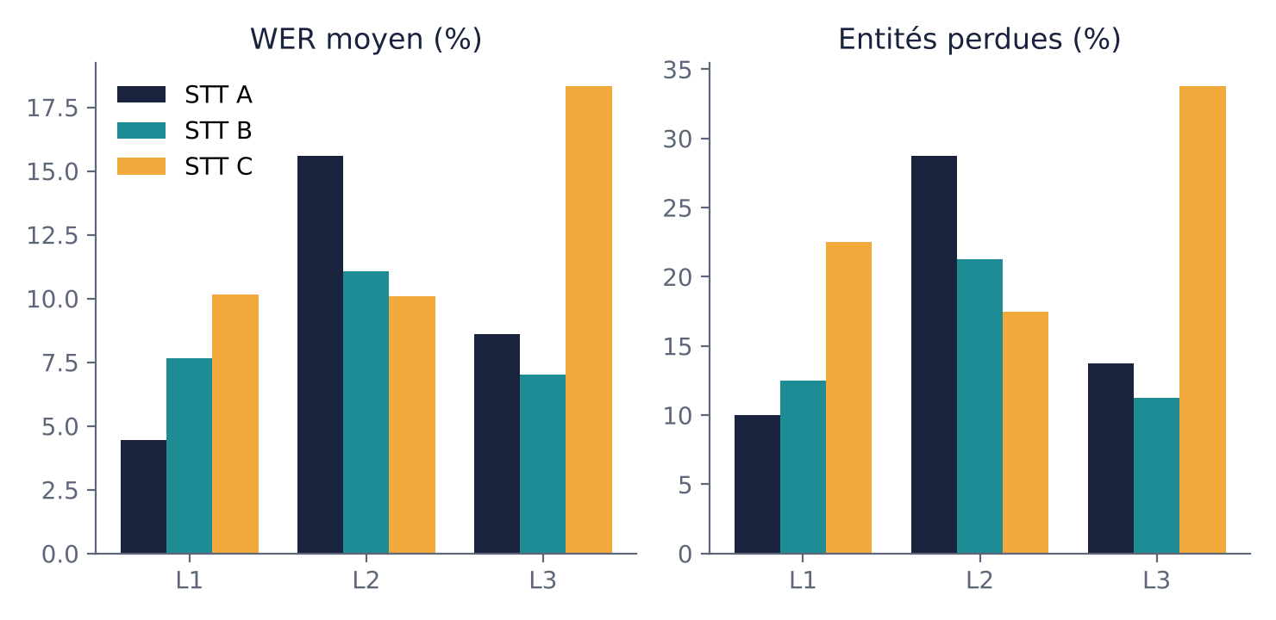
MESURER · NOTEBOOK 10.6
Lire le tableau : aucun STT n'est le meilleur pour tous
Le meilleur change
STT A pour L1, STT B pour L3, STT C pour L2 selon le WER.
La moyenne ment
STT A est excellent pour L1 et le moins bon pour L2.
Les entités souffrent
Avec un WER d'environ 10 %, on perd 18 à 22 % des entités.
Profils d'erreur FICTIFS, 360 transcriptions simulées. À refaire sur vos enregistrements.
Choisissez le STT qui sert le mieux le locuteur le plus mal servi, pas la meilleure moyenne.
Notes:
Timing : 4 min.
À dire : attention, ce ne sont pas des résultats de vrais STT. Les profils d'erreur sont inventés pour montrer ce qu'on lit dans un tableau. Trois leçons : le meilleur dépend du locuteur, la moyenne cache un locuteur mal servi, et un WER de 10 % peut cacher 20 % d'entités perdues, car un chiffre faux ruine un numéro entier.
Repère : tout est fictif, généré par degrader() avec une graine fixe dans le notebook.
Exercice 10.6 [Guidé] : entites_perdues.

Slide 18
COMPRENDRE
Langues locales : ce qu'on sait, ce qu'on doit vérifier
Ce qu'on peut tester
Ce qu'on doit vérifier
Des phrases en français avec des noms et des mots locaux (quartiers, prénoms, produits).
Des locuteurs de l'équipe avec leurs accents naturels.
Le même texte, au calme et au bruit.
La liste des langues supportées par chaque fournisseur : elle change souvent. Je ne l'ai pas vérifiée pour ce module.
Le wolof entier est une autre affaire que quelques mots wolof dans une phrase française.
Si la langue n'est pas supportée : proposer le français, ou transférer.
Avant de promettre une langue à vos clients, testez-la avec des locuteurs de cette langue.
Notes:
Timing : 3 min.
À dire : on distingue le français accentué, que la plupart des STT gèrent plus ou moins bien, des langues locales, dont le support varie. Je ne vous donne pas de liste : elle change, consultez la documentation de chaque fournisseur le jour J.
Repère : aucune affirmation sur le support du wolof par un fournisseur précis n'est faite ici, elle n'a pas été vérifiée.
Lien avec le module 9 : les études sur les tours de parole ne couvrent pas non plus les langues locales du Sénégal.

Slide 19
PRATIQUE · NOTEBOOK, SECTION 10
Atelier : une Awa fluide, et le tableau des STT
10.1
Événements d'attente selon les seuils
Guidé
Le défi du jour
10.2
Choisir le filler, sans répétition
Avancé
Agenda lent de 5 s.
Objections : « c'est cher », « envoyez-moi un e-mail ».
Transfert de Jean-Pierre.
Comparaison de 2 ou 3 STT sur les accents de l'équipe.
10.3
Classer l'objection
Guidé
10.4
Filtrer les réponses non conformes
Guidé
10.5
Décider du transfert
Guidé
10.6
Compter les entités perdues
Guidé
Livrable : une Awa fluide malgré l'attente et les interruptions, et le tableau comparatif des STT de l'équipe.
Notes:
Timing : notebook 55 min, atelier 40 min.
À dire : le notebook couvre les exercices 10.1 à 10.6. L'atelier assemble : on rejoue quatre situations, puis on lance awa_agent.py en console avec AWA_PATIENCE, et on compare les STT de l'équipe avec le protocole. Le tableau des STT est le livrable.
Repère : sans clés API, le notebook suffit ; la comparaison réelle des STT demande des clés et des enregistrements (étape optionnelle).
Barème : les livrables d'atelier comptent pour 30 % de la note.

Slide 20
SYNTHÈSE DU MODULE 10
À retenir
1
Un silence de quelques secondes fait croire à une ligne coupée.
Préambule, filler, relance, timeout : on découpe l'attente. Seuils : repères indicatifs.
2
Le timeout débouche sur un repli, jamais sur un silence.
Annuler, dire la vérité, proposer une suite.
3
Un filler est court, adapté, varié et interruptible.
On garde la mémoire de ce qui a été dit.
4
Sur une objection, Awa ne négocie pas.
Tarif exact, 2 mois offerts en annuel, rendez-vous. Un filtre de sortie surveille.
5
On transfère sur demande, colère ou échecs, avec un résumé.
Et on choisit un STT par locuteur et par entité, pas sur une moyenne.
Notes:
Timing : 2 min.
À dire : cinq idées. Si le temps manque, retenir la première et la dernière.
Repère : chaque idée correspond à une question du quiz.

Slide 21
QUIZ · 15 MIN
Valider, puis la suite de la formation
Quiz du module 10
La suite
5 questions, dans le notebook, avec correction automatique.
Jour 3 terminé
Orchestration, tours de parole, attente
Pourquoi un préambule
Awa tient une conversation fluide, avec ses outils métier.
L'agenda à 5 secondes
Répondre à « c'est cher »
Jour 4
Quand transférer
Modules 11 à 13 et projet final
Speech-to-speech, évaluation, production, gouvernance.
Comparer des STT
Notes:
Timing : 15 min pour le quiz.
À dire : le quiz se passe dans le notebook, avec correction et explications. Ensuite, le jour 4 : le speech-to-speech, l'évaluation, la mise en production.
Repère : barème de la formation : quiz 30 %, livrables des ateliers 30 %, projet final 40 %.

